Slide 1
청각 장애인을 위한
스마트 스피커 연동 어플
Smart speaker application for hearing impaired
2016156013 박재희 (전광일교수님)
2016156028 임지섭 (전광일교수님)
2016156038 최상호 (전광일교수님)

Slide 2
CONTENTS
01
Trello
02
Github
03
시스템 구성도 상세

Slide 3
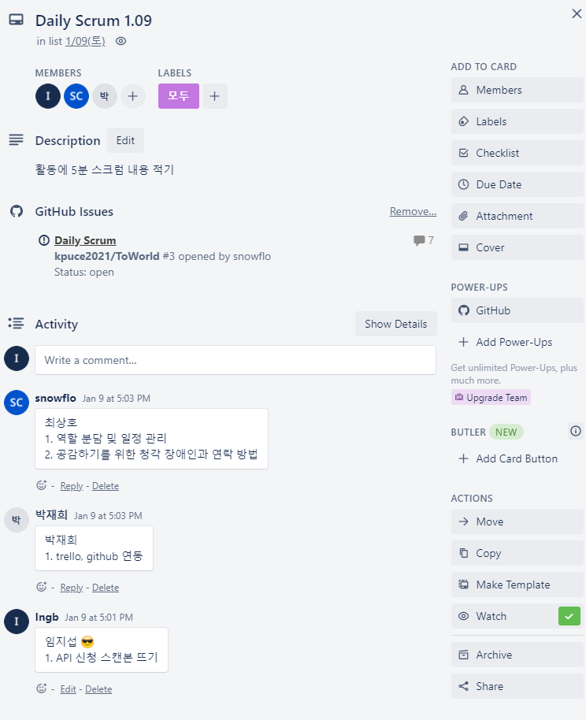
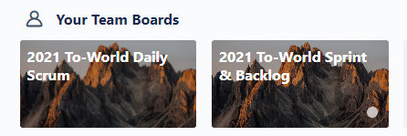
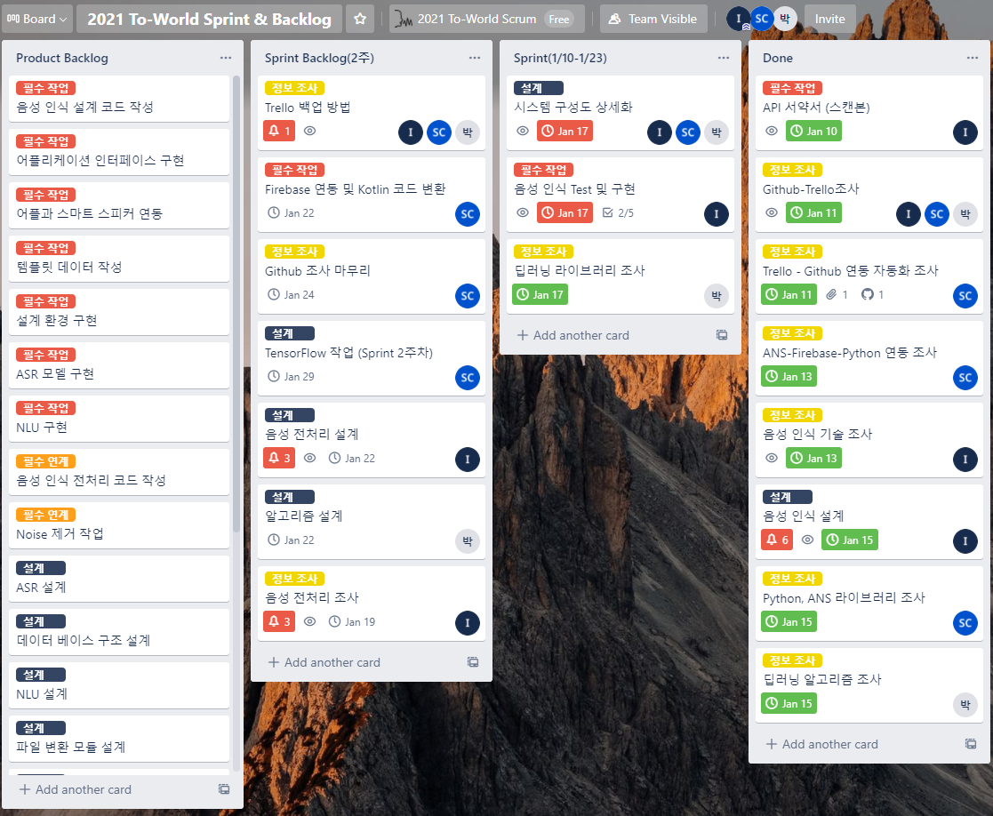
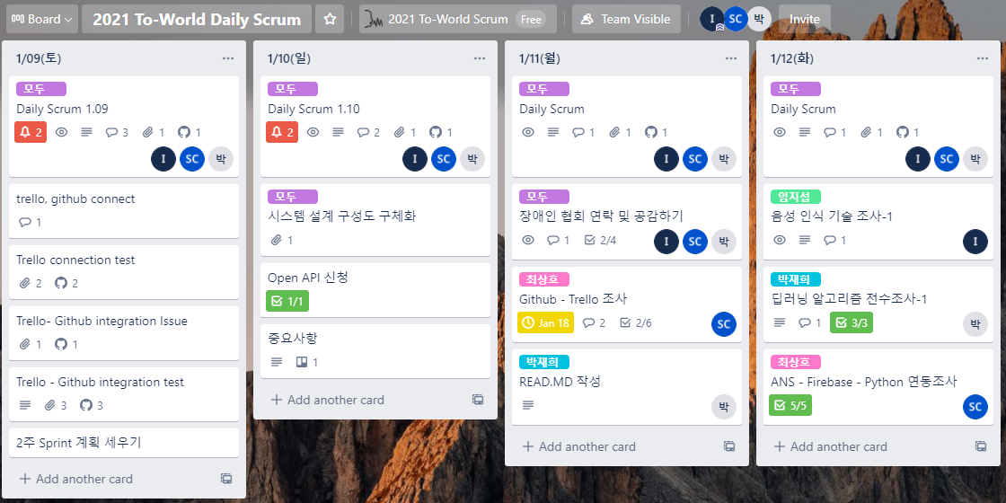
02
Trello

Slide 4
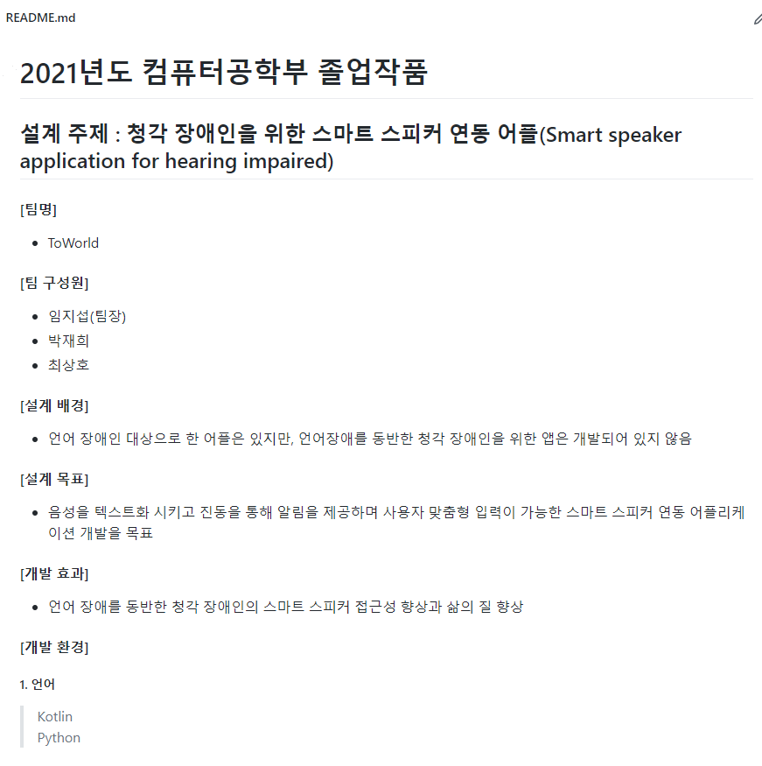
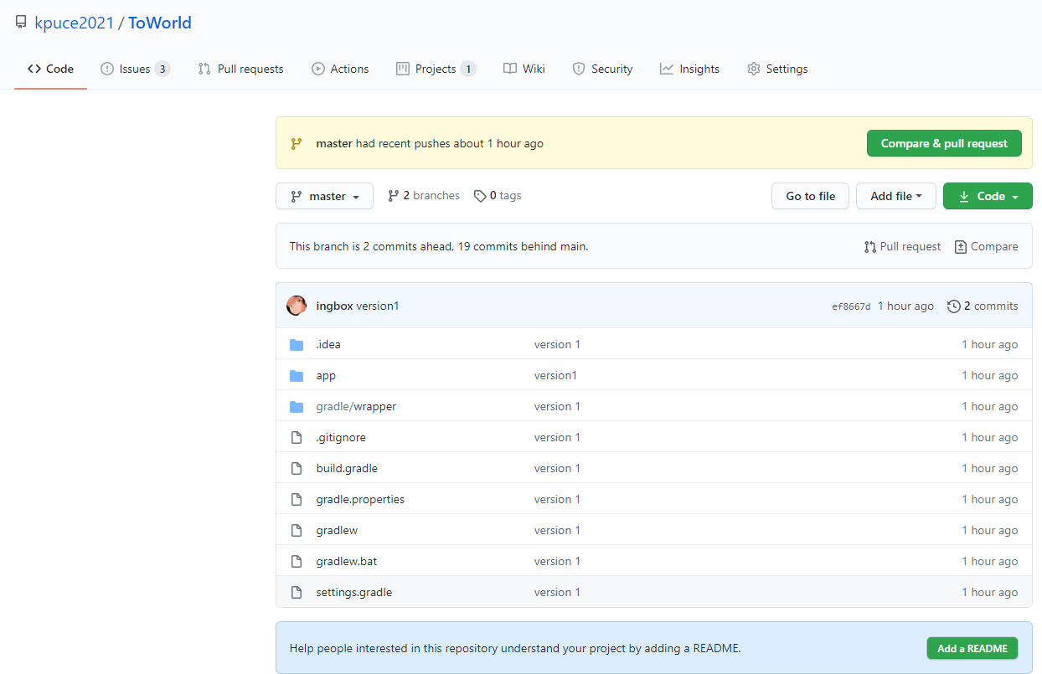
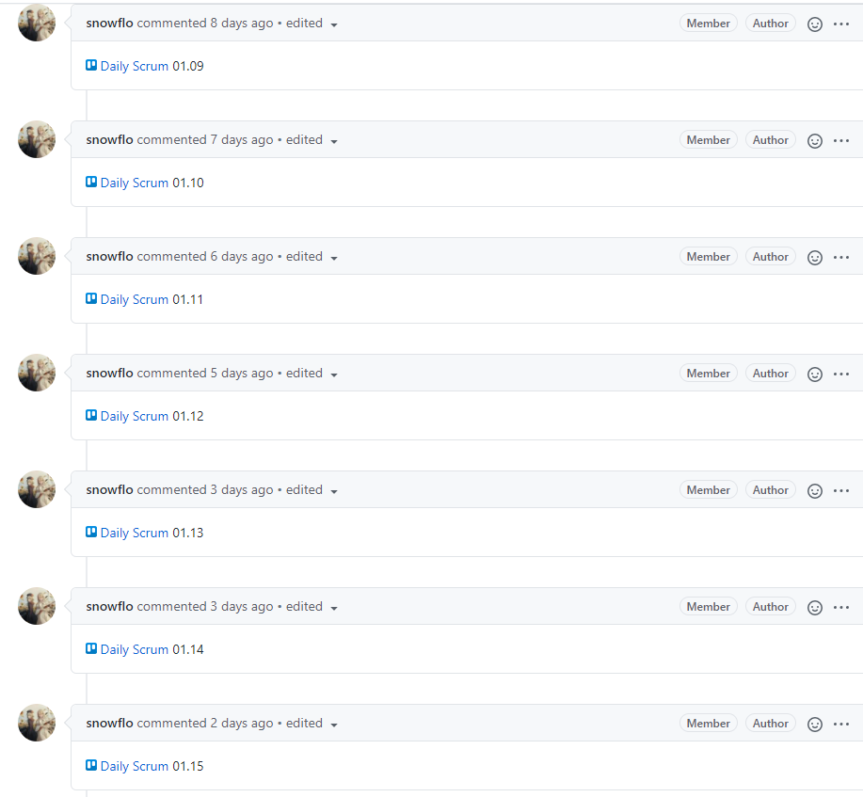
04
Github

Slide 5
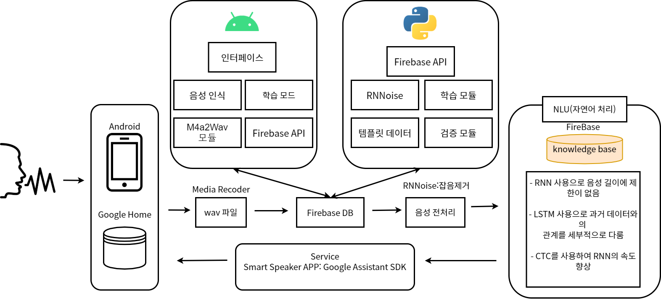
01
시스템 구성도 상세

Slide 6
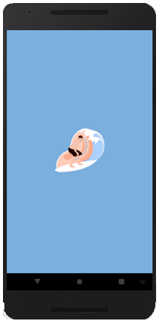
01
시스템 구성도 상세
앱 이름 - ALOHA
ALOHA는 AppLication fOr Hearing ImpAired에서
따온 약자
ALOHA의 로고는 귀에서 서핑을 하는 사람의 모습을
형상화 한 것으로 WAV(Wave: 파도) 파일을 조작하여 학습시켜 청각 장애인에게 유용한 기능을 제공해 주는 것을 접목시킴
ALOHA
ALOHA
앱 개발은 안드로이드 스튜디오 4.1.1 version으로
개발
안드로이드 OS는 4.4 Kit-Kat 버전으로 개발

Slide 7
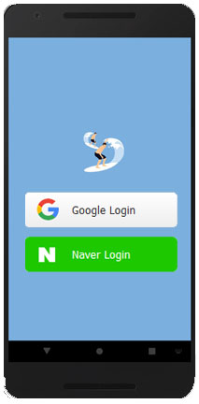


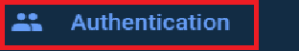
01
시스템 구성도 상세
ALOHA
기본적으로 Google Login을 사용해서 사용자를 개개인 관리
Firebase
ALOHA
ALOHA
언어 장애인의 언어 장애 정도는 다양하기 때문에 개인화 학습이 필수적임
녹음된 파일을 사용자 id별 FireBase Storage 버킷에 저장

Slide 8
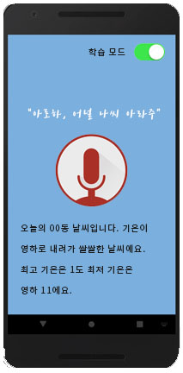
01
시스템 구성도 상세
ALOHA
앱의 녹음 버튼을 클릭 후 음성이 끝날 때 까지를 녹음
학습 모드는 음성을 학습 시킬 때만 사용 – 상시로 학습 가능
사용 모드는 스마트 스피커와 상호작용을 할 때 사용
ALOHA
결과는 청각 장애인이 볼 수 있도록 text로 표시

Slide 9
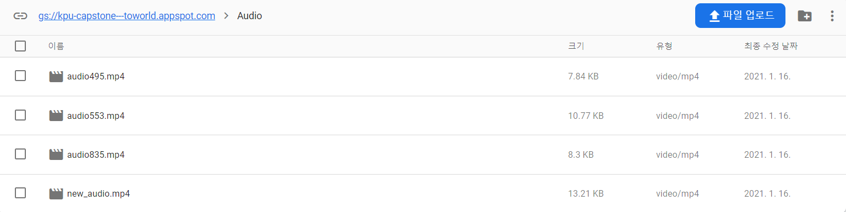
01
시스템 구성도 상세
Firebase
ALOHA
녹음된 파일을 Firebase Storage에 저장
저장된 파일은 학습할 수 있는 파일 형식이 아니고 잡음이 섞여 있기 때문에 전처리를 수행하기 위해 pyhton 코드로 전송

Slide 10

01
시스템 구성도 상세
전처리
파이썬 코드: rnnoise를 사용하여 RNN으로 학습시킬 데이터의 잡음을 제거
파이썬 코드: m4atowav.py를 사용하여 m4a형식을 wav형식으로 변환

Slide 11
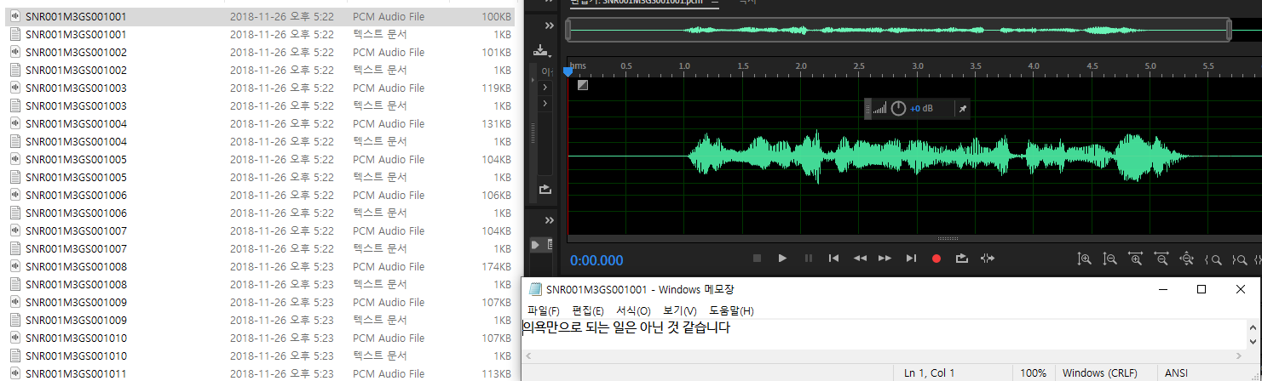
01
시스템 구성도 상세
음성 학습 모델
음성 학습 모델은 사무실 잡음, 자동차 잡음, 잡음 없음, 발음이 좋은 한국인, 발음이 나쁜 외국인, 나이대에 따른 발음 총 82408개의 라벨링된 음성 데이터
RNN 학습을 위해서 PCM형식을 WAV로 교체하기 위해서 pcm2wav.py를 사용

Slide 12
01
시스템 구성도 상세
학습 방법 -1
SoX의 음성 합성 기능을 사용하여 음성 모델을 고의적으로 최대한 언어 장애인의 발음과 유사하도록 뭉게버림
사용자가 처음부터 높은 확률로 자신이 입력한 언어에 상응하는 문장에 접근할 수 있음
사람의 음성을 SoX 음성 합성 기능을 통해 로봇의 음성으로 바꾸는 것에 영감을 받음

Slide 13
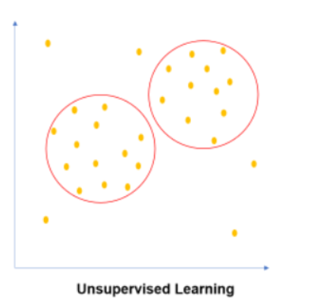
01
시스템 구성도 상세
학습 방법 -2
처음부터 발음이 뭉게지지 않은 데이터를 학습시켜
사용자의 데이터와 가장 가까이 곳에 있는 문장을 도출
올바른 문장을 도출해 내지 못할 경우 사용자의 피드백을 통해 점차적으로 학습을 통해 음성 인식의 정확도
향상
첫번째 방법에 비해 처음에 올바른 문장을 찾을 수 없을 확률이 매우 높음
음성 모델에 없는 문장에 대한 대응력은 학습 방법1,
학습 방법2 모두 동일함

Slide 14
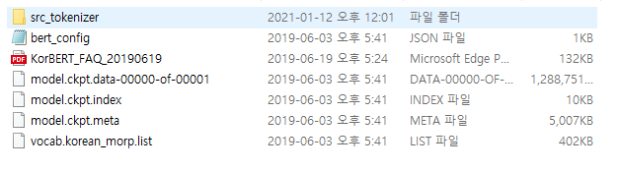
01
시스템 구성도 상세
한국어 BERT 모델 – 문장 형태 검증
각 단어의 형태소 관계를 분석하여 올바른 문맥을 구성하도록 사용하는 47억개의 형태소 데이터
Python의 Tensorflow를 사용하여 학습
학습을 위해 참고할 코드는 학습데이터와 함께 제공된 src_tokenizer.py 예제 소스 사용

Slide 15
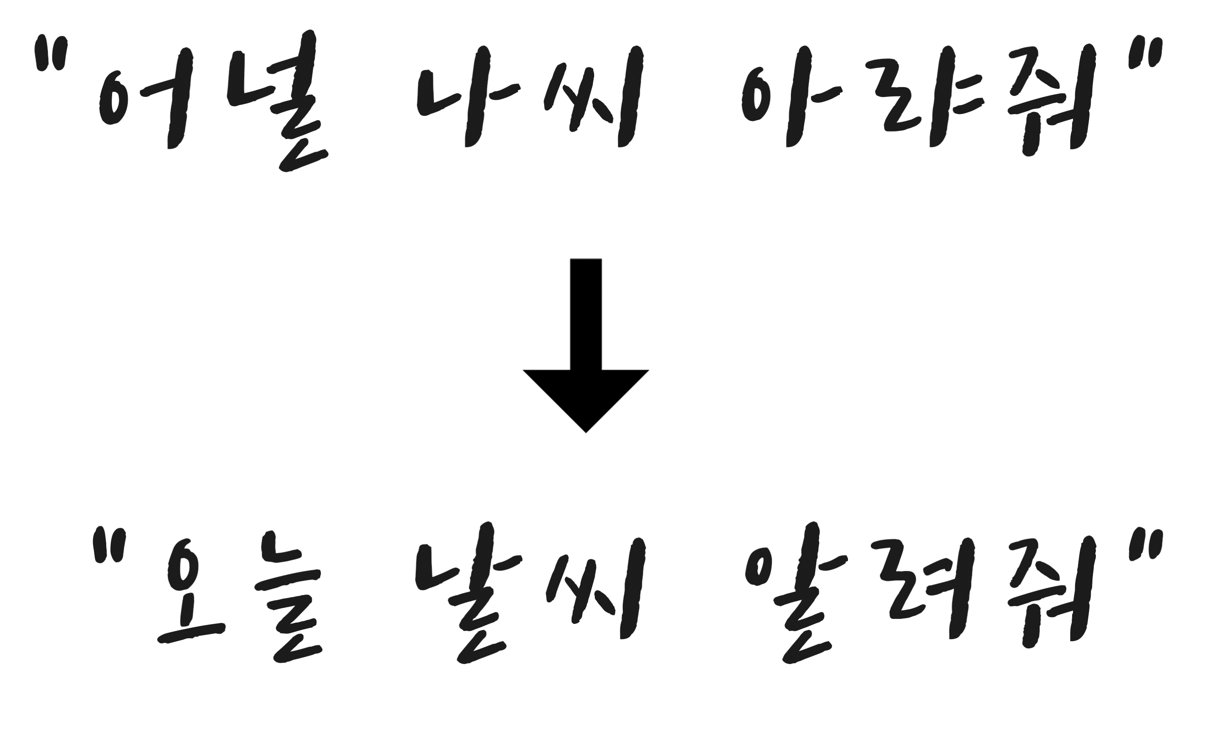
01
시스템 구성도 상세
올바른 문장 도출
음성 데이터를 RNN학습을 통해 학습을 시키고 labeling이 된 올바른 문장이 나옴
문장을 음성으로 Speaker에 전달하려면 tts 기능이나 Google Assistant API가 완벽히 인식할 수 있는 문장의 음성데이터가 필요하므로 text 형태로 API에 전송
Google Assistant API에서 제공하는googlesamples/assistant/grpc/textinput.py를 사용
Google Assistnant Field 값 중 text로 Response를
받는 방법이 있음

Slide 16
01
시스템 구성도 상세
문장 전송
스마트 스피커의 응답을 청각 장애인이 볼 수 있도록
앱 화면에 Text로 출력
추가 기능: 사용자가 화면을 보지 않은 상태에서 스마트 스피커와 상호 작용할 수 있도록 진동으로 스마트 스피커의 동작여부를 진동 알림

Slide 17
Q & A

